Slide 1
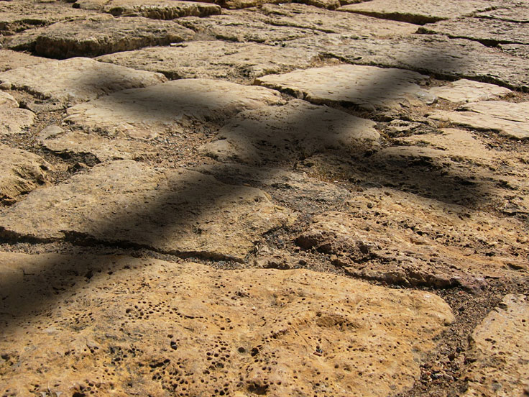


Invierno 2015-2016/Tema: El Refugio en la tormenta: Salmos acerca del cuidado de Dios
Sesión 6: El refugio de la protección de Dios
17 de enero de 2016
(Salmos 91:1-4, 9-11, 14-16)
Iglesia Bíblica Bautista de Aguadilla
Estudios Bíblicos Lifeway ®

Slide 2
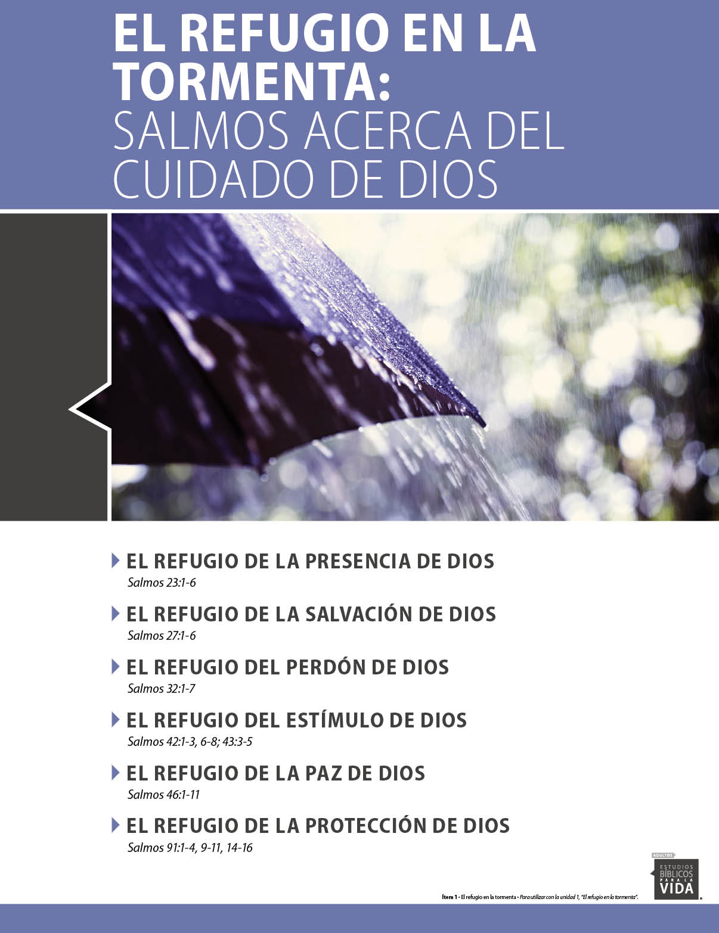
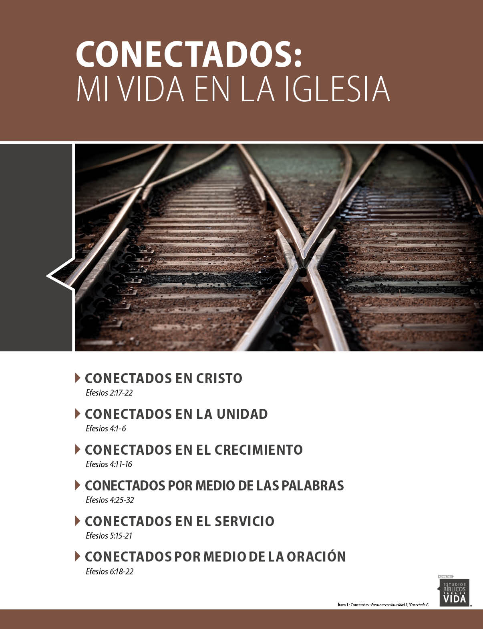

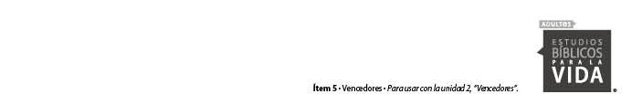

Slide 3

El asunto
Dios es mi protección suprema.

Slide 4
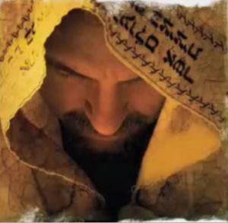
Contexto
A lo largo de todo el Salmo 91 el salmista celebra la protección del Señor.
Cualquier seguidor del Altísimo puede confiar en la protección del Omnipotente.

Slide 5

Pasaje bíblico
Salmo 91:1-4

Slide 6
Salmo 91:1-4
“El que habita al abrigo del Altísimo Morará bajo la sombra del Omnipotente. Diré yo a Jehová: Esperanza mía, y castillo mío; Mi Dios, en quien confiaré. El te librará del lazo del cazador, De la peste destructora. Con sus plumas te cubrirá, Y debajo de sus alas estarás seguro; Escudo y adarga es su verdad.”

Slide 7
Salmo 91:1-4
Jesús es Aquel que de modo preeminente habita al abrigo del Altísimo y mora bajo la sombra del Omnipotente.
Rescate de peligros ocultos.
Inmunidad de enfermedad mortal.
Cobertura y refugio en el Altísimo.
Protección en la fidelidad de Dios. (MacDonald)

Slide 8
Pasaje bíblico
Salmo 91:9-11

Slide 9
Salmo 91:9-11
“Porque has puesto a Jehová, que es mi esperanza, Al Altísimo por tu habitación, No te sobrevendrá mal, Ni plaga tocará tu morada. Pues a sus ángeles mandará acerca de ti, Que te guarden en todos tus caminos.”

Slide 10
Salmo 91:9-11
Seguridad contra la calamidad.
Guardado por compañías de ángeles. Éste es el pasaje que Satanás citó al Señor Jesús al tentarle a que se tirara desde el pináculo del templo (Lc. 4:10–11). (MacDonald)

Slide 11
Pasaje bíblico
Salmo 91:14-16

Slide 12
Salmo 91:14-16
“Por cuanto en mí ha puesto su amor, yo también lo libraré; Le pondré en alto, por cuanto ha conocido mi nombre. Me invocará, y yo le responderé; Con él estaré yo en la angustia; Lo libraré y le glorificaré. Lo saciaré de larga vida, Y le mostraré mi salvación.”

Slide 13
Salmo 91:14-16
La vida inmaculada [de Jesús] en la tierra.
Sus padecimientos por los pecados. «Me invocará, y yo le responderé; con él estaré yo en la angustia.»
Su resurrección y ascensión. «Lo libraré y le glorificaré».
Su intercesión presente a la diestra de Dios, y Su reino venidero. (MacDonald)

Slide 14

Aplicación para mi vida
Hacemos todo lo posible para protegernos, pero no tenemos garantía de protección.
La Biblia nos indica que podemos confiar en la amorosa protección divina.

Slide 15

Recursos
  Carro, Daniel et al. Comentario Bı́blico Mundo Hispano: Salmos. 1. ed. El Paso, TX: Editorial Mundo Hispano, 1993. Print.
  Floyd, Ronie. y David Francis, eds. Estudios Bíblicos para la Vida para Adultos, Invierno 2015-16, Vol. 2, Núm. 2. Nashville, TN: Lifeway Church Resources, 2015. 84-94.
  Jamieson, Roberto, A. R. Fausset, and David Brown. Comentario Exegético Y Explicativo de La Biblia - Tomo 1: El Antiguo Testamento. El Paso, TX: Casa Bautista de Publicaciones, 2003. Print.
  MacDonald, William. Comentario Bíblico de William MacDonald: Antiguo Testamento Y Nuevo Testamento. Viladecavalls (Barcelona), España: Editorial CLIE, 2004. Print.
  Williams, Gary. Estudios Bı́blicos ELA: Alabanza Y Clamor a Dios (Salmos). Puebla, Pue., México: Ediciones Las Américas, A. C., 1995. Print.
  http://blog.lifeway.com/eblifewayadultos/
http://distantshores.org/resources/illustrations/sweet-publishing (imágenes bíblicas).
http://st-takla.org/Gallery/Bible/Illustrations.html (imágenes bíblicas).

Slide 16
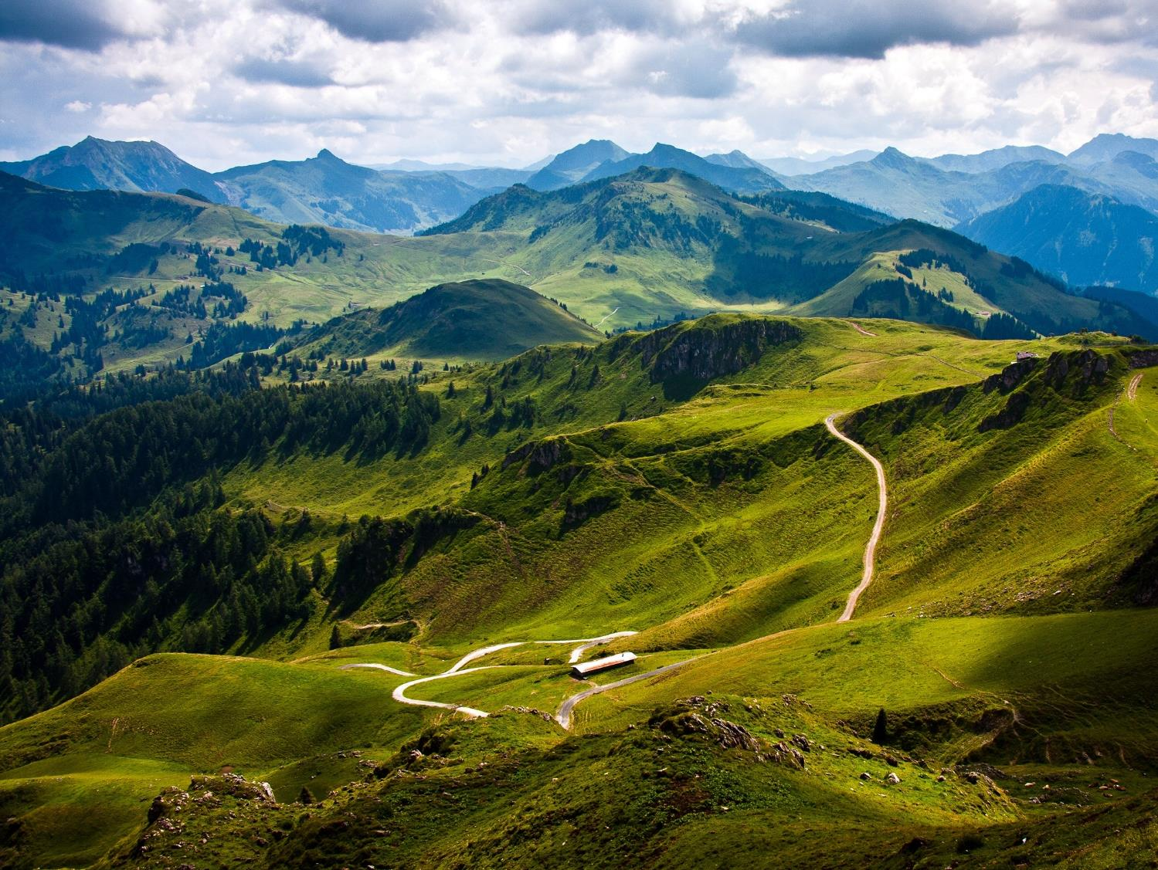
Próximo Estudio Dominical
Invierno 2015-16/Tema: Listos para ministrar vidas que están en crisis
Sesión 1: Listos cuando prevalece la injusticia
24 de enero de 2016
Leer y meditar en:
(Éxodo 23:1-3, 6-9)

Slide 17


